Slide 1







ĐẠI HỌC BÁCH KHOA HÀ NỘI
TRƯỜNG ĐIỆN - ĐIỆN TỬ
CHỦ ĐỀ 5
Mạch còi cảnh sát
Thành viên nhóm :
Đỗ Chí Công - 20223888
Nguyễn Công Thái Bình - 20223879
Giáo viên hướng dẫn: PGS. Nguyễn Hữu Phát
1

Slide 2
TIMELINE
Công việc | Thời gian
-Thảo luận về ý tưởng, chủ đề. -Đưa ra tiêu chí cho sản phẩm. | Tuần 8
-Phân công nhiệm vụ, mua linh kiện. | Tuần 9
-Lắp mạch, thảo luận thêm về các quy trình sau. | Tuần 10
-Test sản phẩm, viết báo cáo phần này. | Tuần 11
-Thiết kế slide, viết báo cáo. | Tuần 12
-Họp, thảo luận thuyết trình. -Tổng kết dự án, kết luận. | Tuần 13
2

Slide 3
PHÂN CÔNG CÔNG VIỆC
Thành viên | Công việc
Đỗ Chí Công | -Leader, thiết kế sơ đồ khối, mô phỏng mạch, lắp ráp mạch, test mạch, làm slide.
Nguyễn Công Thái Bình | -Tìm hiểu về NE555, mua linh kiện, lắp ráp mạch, test mạch, đánh giá kết quả.
3

Slide 4
Nội dung thực hiện
Phần I
Ý tưởng
Phần II
Chỉ tiêu kỹ thuật
Phần III
Sơ đồ khối
Phần IV
Triển khai và hoàn thiện
4

Slide 5


PHẦN I
Ý TƯỞNG
5

Slide 6

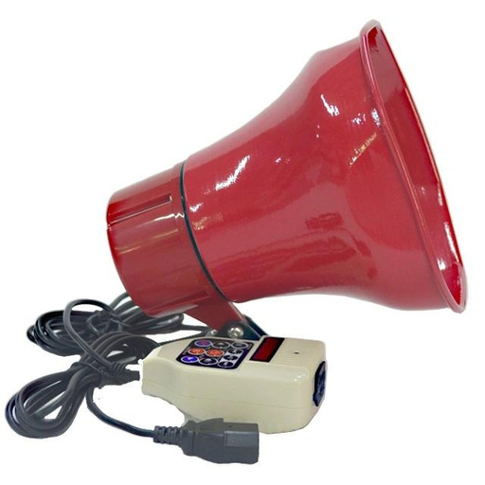
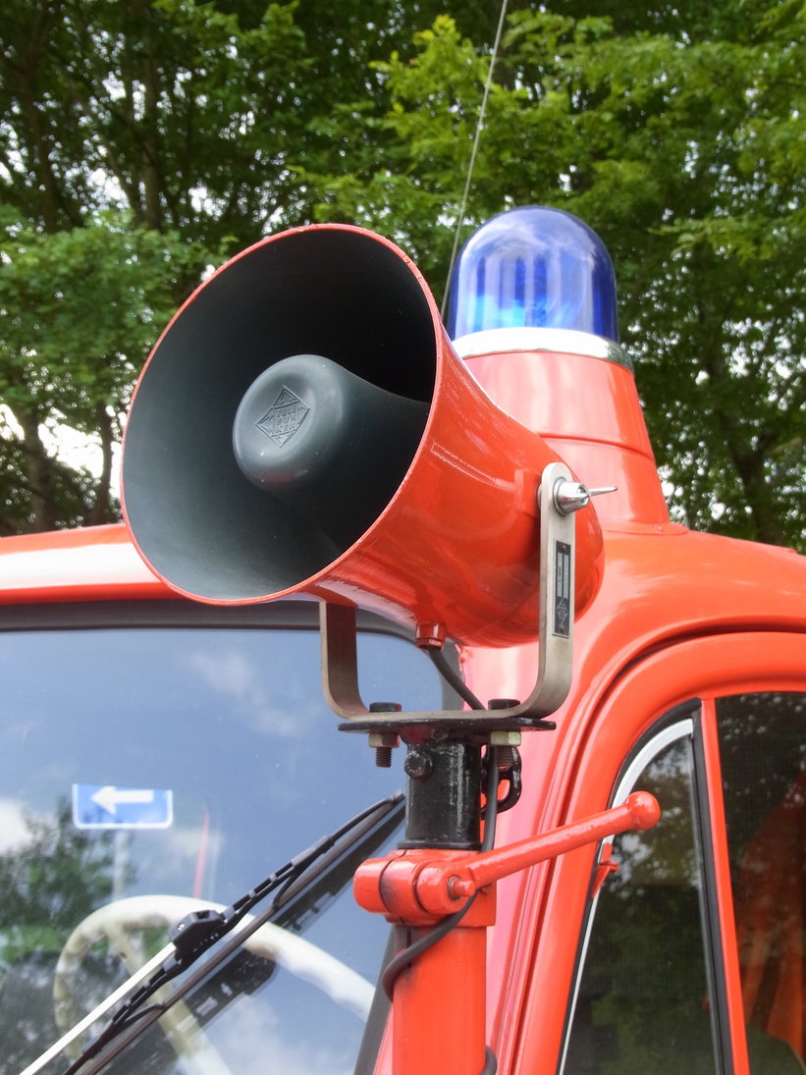
What
Tạo âm thanh lớn báo hiệu sự hiện diện của xe cảnh sát hoặc tình huống khẩn cấp
Sử dụng trên xe cảnh sát, xe cứu hỏa, xe cứu thương và các phương tiện khẩn cấp khác
6

Slide 7
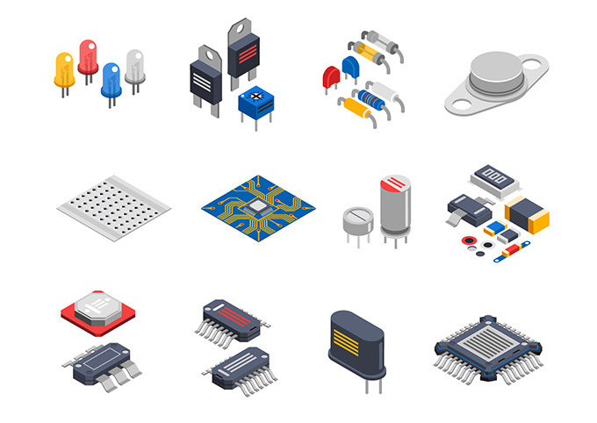
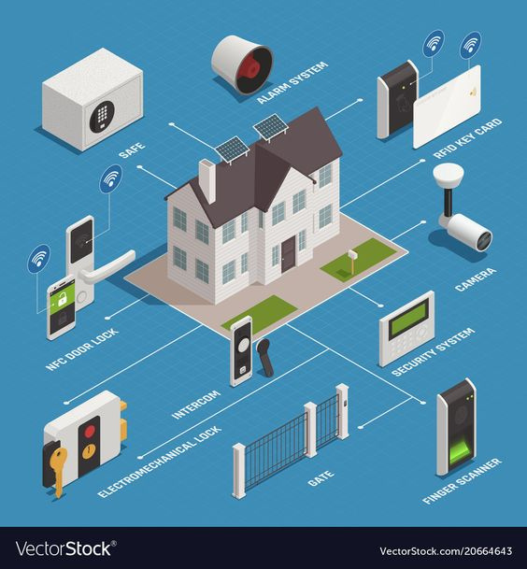
What
Có thể được chế tạo từ các linh kiện cơ bản: IC 555, loa, transistor, điện trở, tụ điện, v.v.
Có thể được sử dụng trong các dự án khác nhau: robot, hệ thống báo động, nhà thông minh, v.v.
7

Slide 8


PHẦN II
CHỈ TIÊU KỸ THUẬT
8

Slide 9
Chỉ tiêu kỹ thuật
Chu kì còi phát ra | 12 - 15 chu kỳ/phút | Chu kỳ có thể thay đổi bằng cách thay đổi giá trị linh kiện ngoài
Điện áp/Công suất tiêu thụ | 6-24V ~ 20-100W | Điện áp tiêu thụ thấp, phù hợp với thiết bị nhỏ
Âm lượng cao nhất | 30-60dB | Âm thanh đủ lớn và phải có âm giống còi hú cảnh sát
[1] https://www.thietbibaotrom.net/san-pham-moi-nhat/coi-hu-amply-100w-xe-canh-sat-sqd-305b/
9
Notes:
Sửa lại chỉ tiêu kỹ thuật (lấy thông tin ở sản phẩm ngoài, chu kì còi ~ dải tần số hoạt động), thêm tiêu đề.

Slide 10
PHẦN III
SƠ ĐỒ KHỐI
Sơ đồ khối toàn thể
Chi tiết từng khối
10

Slide 11

Sơ đồ khối toàn thể
Khối nguồn
Loa
Khối xử lý tín hiệu
11

Slide 12
Khối nguồn
Cung cấp điện áp cho các thiết bị điện tử, có công suất đủ lớn để không bị sụt áp
Dễ sử dụng, thay thế.
12

Slide 13
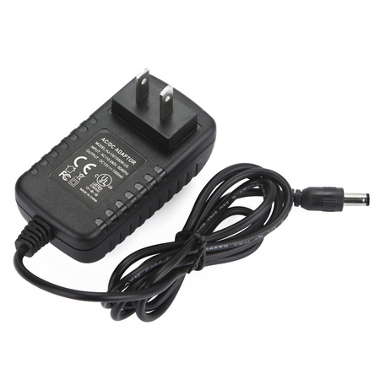
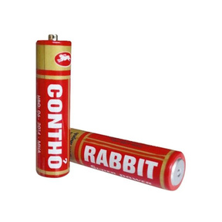
Phương án | Tiêu chí đánh giá | Tiêu chí đánh giá | Tiêu chí đánh giá
Phương án | Tính di động | Chi phí | Khả năng sử dụng
Nguồn DC | -Cung cấp nguồn điện liên tục. -Cần phải có ổ cắm điện. | -Chi phí ban đầu có thể cao. | -Thích hợp cho thiết bị có nguồn điện ổn định sử dụng liên tục -Không phù hợp với thiết bị di động nhỏ gọn.
Pin AAA | -Kích thước nhỏ, nhẹ; dễ sử dụng. -Thời gian sử dụng hạn chế, cần phải thay thế. | - Chi phí thấp, dễ tiếp cận. | -Sử dụng trong thiết bị nhỏ. -Khả năng cung cấp nguồn điện liên tục hạn chế.
13

Slide 14
Khối xử lý tín hiệu
Tạo dao động: Sản xuất tín hiệu dao động (sóng vuông) với tần số phù hợp để điều khiển còi cảnh sát.
Điều chỉnh tần số: Có thể điều chỉnh tần số của tín hiệu dao động để tạo ra các kiểu âm thanh dài – ngắn khác nhau.
14

Slide 15
Khối xử lý tín hiệu
Chu kỳ chính xác theo tính toán
Có khả năng điều chỉnh tần số
Thiết kế nhỏ gọn
15

Slide 16
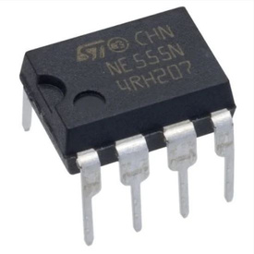
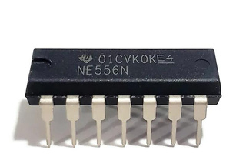
Phương án | Tiêu chí đánh giá | Tiêu chí đánh giá
Phương án | Kích thước – Độ phức tạp | Khả năng điều chỉnh tần số
NE555 | -Đơn giản và nhỏ gọn, dễ dàng tích hợp vào các mạch nhỏ. -Chỉ có một bộ dao động, phù hợp cho yêu cầu một kênh thời gian. | -Dễ thay đổi, tính toán hơn do bộ đếm độc lập.
NE556 | -Tích hợp hai bộ dao động. -Kích thước lớn hơn, khó khăn trong việc sửa chữa và thay thế. | - Khó thay đổi, tính toán hơn do là bộ tích hợp.
16

Slide 17
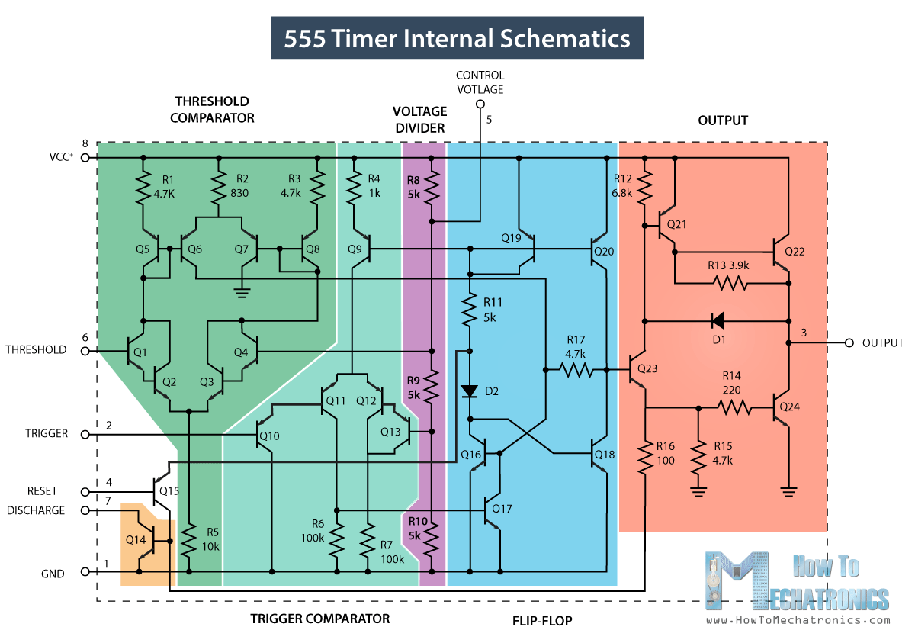
NE555: Là bộ đếm giúp tạo ra độ trễ hay giao động về thời gian.
17
Notes:
Thêm nguồn, datasheet.

Slide 18
Thông số kỹ thuật
Điện áp đầu vào | 4,5 ~ 16V
Dòng điện cung cấp | 10mA ~ 15mA
Dải tần số hoạt động | 500kHz - 2MHz
Công suất lớn nhất | 600mW
Nhiệt độ hoạt động | 0 ~ 70°C
18
Notes:
sửa lại, thêm tần số output của ne555 + ne555 datasheet, thêm tiêu đề, thêm nguồn.

Slide 19
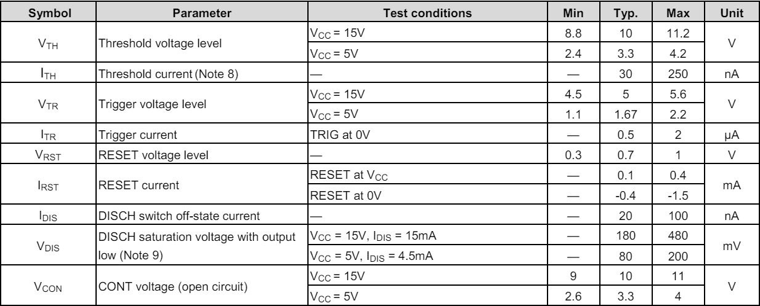
Datasheet
[2] https://www.diodes.com/assets/Datasheets/NE555_SA555_NA555.pdf
19
Notes:
sửa lại, thêm tần số output của ne555 + ne555 datasheet, thêm tiêu đề, thêm nguồn.

Slide 20
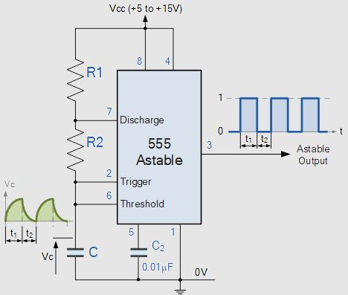
Sử dụng trạng thái Astable (Đa hài không bền) để tạo ra xung vuông
[3] https://www.electronics-tutorials.ws/waveforms/555_oscillator.html
20

Slide 21
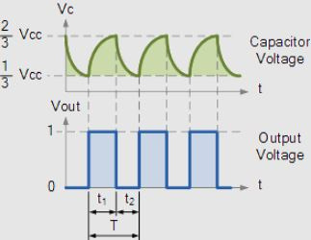
Trong mỗi chu kỳ, tụ điện sạc qua điện trở R1 và R2, tăng từ 0 lên tới 2/3 của nguồn điện (Vcc), sau đó xả qua R2 khiến điện áp tụ giảm xuống 1/3 Vcc.
Khi tụ điện sạc, điện áp trên tụ tăng theo hàm mũ, điện áp ngõ ra ở chân 3 cao; khi tụ xả, điện áp trên tụ giảm theo hàm mũ và ngõ ra thấp.
Dạng sóng ngõ ra là chuỗi xung hình chữ nhật, đại diện cho quá trình sạc và xả của tụ điện.
21

Slide 22
Chu kỳ đầu ra:
Tần số đầu ra:
22

Slide 23
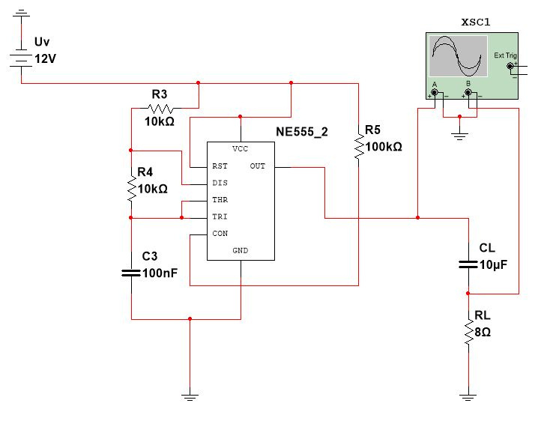
Mắc mạch Astable thứ nhất vào, sẽ tạo ra mạch phát ra xung có tần số f2 = 481 Hz
23

Slide 24
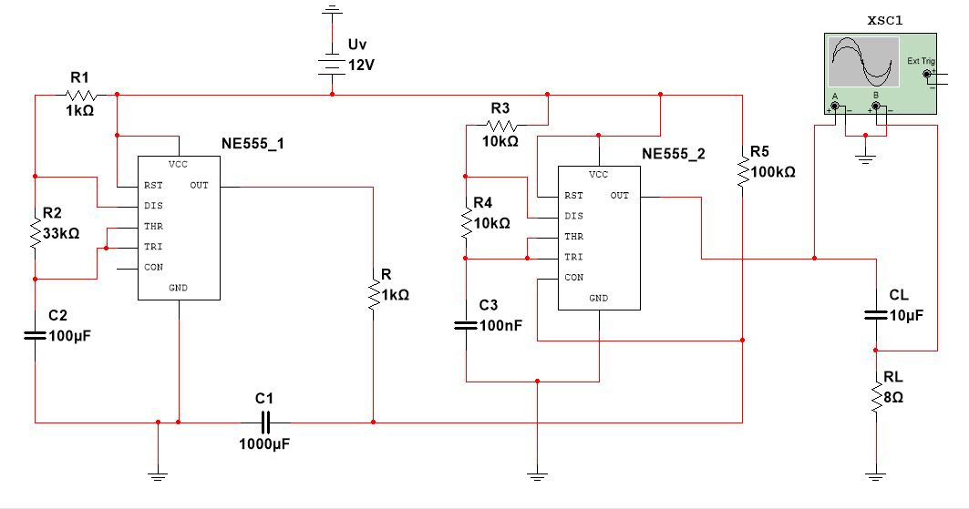
Mắc thêm mạch Astable có output vào Control của mạch kia, làm tần số của mạch tăng giảm liên tục Mạch này như là mạch điều khiển tần số của mạch 2 và có tần số = 0.215Hz.
[4] https://elonics.org/police-siren-circuit-using-555-ic/
24
Notes:
thêm nguồn dẫn.

Slide 25
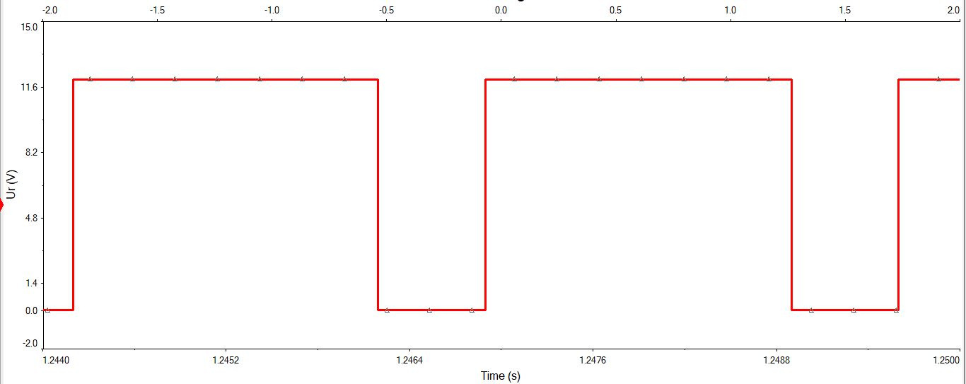
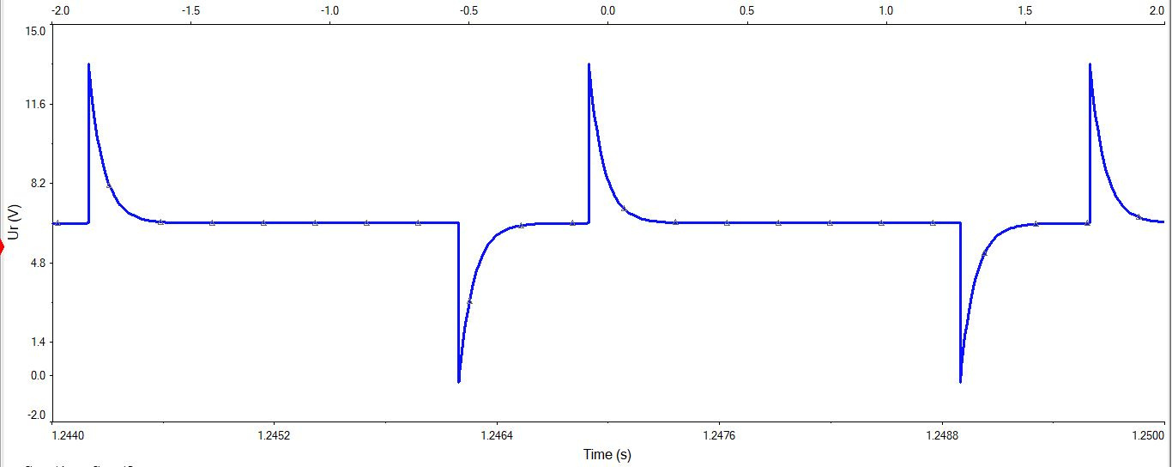
Chu kỳ dao động của mạch chính là tần số của mạch 1:
f1.60 = 0,125.60 = 12,9 chu kỳ/phút
Điều chỉnh tần số mạch bằng cách thay đổi các giá trị trở R, R2, R4.
25

Slide 26
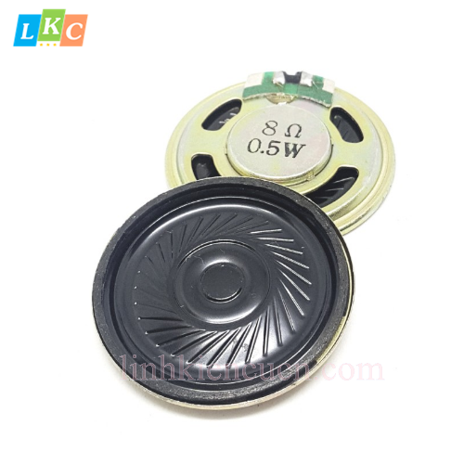
Khối loa
Sử dụng loa 8Ω – 0.5W, nhỏ gọn, phù hợp với mạch.
26

Slide 27
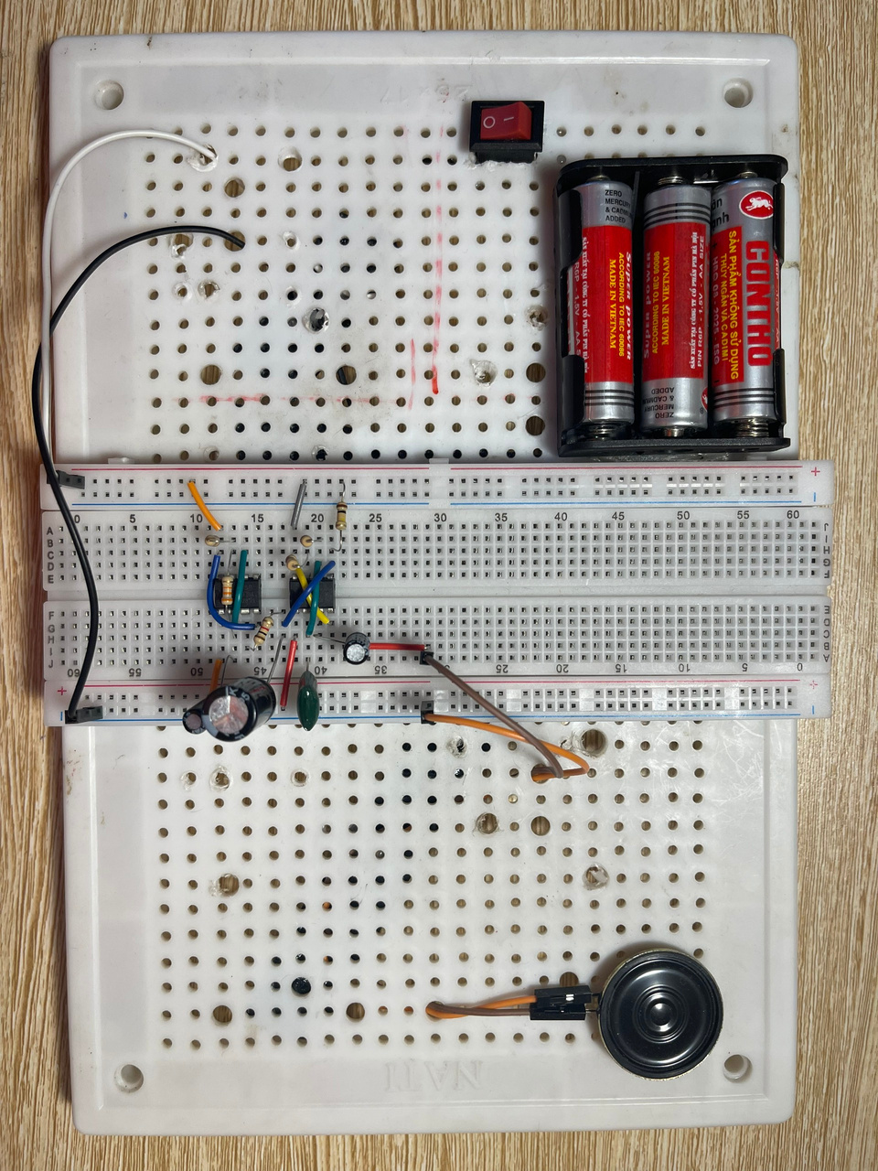
PHẦN IV
TRIỂN KHAI - HOÀN THIỆN
27

Slide 28
Linh kiện | Số lượng | Giá
IC NE555 | 2 | 4k
Loa 8Ω – 0.5W | 1 | 9.9k
Dây nối 2 đầu đực | 20 | 7k
Bo mạch trắng | 1 | 6.9k
Tụ 1000µf, 100µf, 10µf, 100nf | 4 | 7
Điện trở 100K, 33K, 2,2K, 10K,1K | 6 | 10.8k
Công tắc KCD1 | 1 | 2k
Đế pin 3A | 1 | 3.5k
Tổng | 36 | 51.1k
28

Slide 29
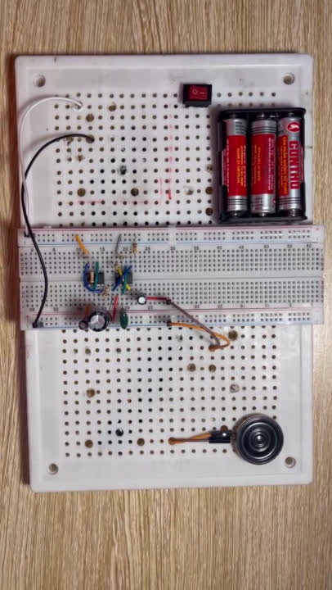
29

Slide 30
Lần đo | Khoảng cách đo (m) | Chu kỳ/phút | Mức cường độ âm (dB) | Mức cường độ âm (dB)
Lần đo | Khoảng cách đo (m) | Chu kỳ/phút | Min | Max
1 | 0.5 | 14 | 46.5 | 54.6
2 | 0.5 | 13 | 46.3 | 55.2
3 | 1 | 15 | 43.5 | 53.9
4 | 1 | 13 | 44 | 55.1
5 | 1.5 | 14 | 38.7 | 47.4
6 | 2 | 13 | 35.1 | 43.3
Khoảng cách có thể nghe rõ nhất là 0,5 – 1,5m
30
Notes:
Thêm video demo

Slide 31
Tài liệu tham khảo
[1] https://www.thietbibaotrom.net/san-pham-moi-nhat/coi-hu-amply-100w-xe-canh-sat-sqd-305b/
[2] https://www.diodes.com/assets/Datasheets/NE555_SA555_NA555.pdf
[3] https://www.electronics-tutorials.ws/waveforms/555_oscillator.html
[4] https://elonics.org/police-siren-circuit-using-555-ic/
31

Slide 32

32

